Slide 1






«LA IMPORTANCIA DE LA INTEGRALIDAD DEL PROCESO LEGISLATIVO EN LOS CONGRESOS LOCALES»
Plinio M. Martínez Tafolla
Presidente de la Asociación Mexicana de Institutos y Organismos de Estudios e Investigaciones Legislativos
Director del Instituto de Investigaciones Legislativas
Congreso del Estado de Guanajuato

Slide 2

Institutos de Investigación Legislativa
Deben apoyar y vigilar el proceso legislativo
La vigilancia debe aplicar a todo el proceso legislativo y buscar que sea respetuoso de los derechos humanos
Pre legislativa
Fase constitutiva
Fase Post Legislativa

Slide 3
Fase constitutiva del proceso legislativo
Objetivo: Determinar el contenido de la futura ley.
Se caracteriza por ser la etapa de análisis en la comisión, establecimiento de la metodología de trabajo, emisión del dictamen y discusión en Pleno.
¿Cómo puede abonar los institutos y organismos de investigaciones legislativas a esta etapa?
Fomentando aplicación de la jurisprudencia emitida por la Suprema Corte de Justicia de la Nación, y reconociendo la participación esencial de los grupos vulnerables y de las minorías en la construcción de las nuevas leyes.

Slide 4
Formalidades del Procedimiento de acuerdo con la Suprema Corte de Justicia de la Nación
Principio de democracia deliberativa
Igualdad de minorías
Publicidad
Certeza jurídica
Legalidad

Slide 5
Democracia deliberativa
Implica que las decisiones no se toman por una mayoría determinada de los votos de los representantes de los ciudadanos, sino porque aquello que se somete a votación ha podido ser objeto de deliberación por parte tanto de las mayorías como de las minorías políticas.

Slide 6
Participación de las minorías políticas
La Suprema Corte de Justicia de la Nación ha concluido que el órgano legislativo, antes de ser un órgano decisorio, tiene que ser un órgano deliberante, donde encuentren cauce de expresión las opiniones de todos los grupos, tanto los mayoritarios como los minoritarios, porque las reglas que disciplinan el procedimiento legislativo protegen el derecho de las minorías a influir

Slide 7
El procedimiento deliberativo debe culminar con la correcta aplicación de las reglas de votación establecidas.
Tanto la deliberación parlamentaria como las votaciones deben ser públicas.

Slide 8
Participación sustantiva - Grupos vulnerables-
Recomendación General No. 27/2016 «Sobre el Derecho a la Consulta Previa de los Pueblos y Comunidades Indígenas de la República Mexicana».
«…establecer o mantener procedimientos con miras a consultar a los pueblos interesados, a fin de determinar si los intereses de los pueblos serían perjudicados».

Slide 9

Características de la participación
Previa
Libre
Informada
De buena fe
Utilizarse los procedimientos culturalmente adecuados
Pertinencia cultural

Slide 10
Incorporación de mecanismos de participación
Fundamento: Respetar la multiculturalidad del Estado Mexicano (Artículo 2)
Acudir al lugar de residencia de las personas integrantes de grupos vulnerables
Atención particularizada a los líderes de los grupos vulnerables y minorías
Audiencias especiales para los grupos interesados

Slide 11
Participación sustantiva - Grupos vulnerables-
Derechos de pueblos Indígenas y tribales
Convenio 169 OIT
Artículo 6.1.(a) Derecho a participar en las medidas legislativas susceptibles de afectar directamente
Al aplicar las disposiciones del presente Convenio, los gobiernos deberán:
Consultar a loss interesados, mediante procedimientos apropiados y en particular a través de sus instituciones representativas, cada vez que se prevean medidas legislativas o administrativas susceptibles de afectarles directamente;

Slide 12
Proceso Legislativo Integral
Garantizar la participación de los grupos vulnerables cuando sea necesario
Respeto de las formalidades establecidas por la SCJN

Slide 13
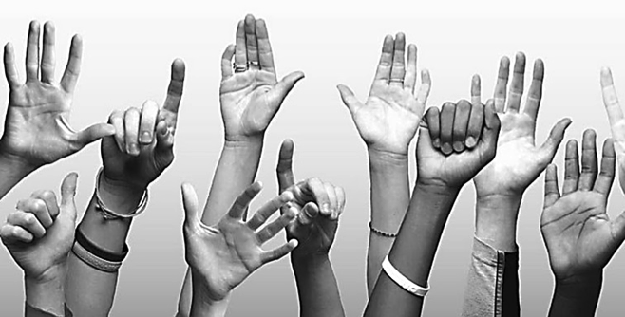
«La democracia encuentra su expresión en la Ley, obra de la voluntad general y ordenada a la articulación recíproca de los derechos de todos los ciudadanos entre sí»

Slide 14
¡Muchas gracias!

